Slide 1
A Framework to Promote Cooperation
Wiener & Doesher, 1991

Slide 2
I - Vender Fraternidade
1. Fraternidade:
necessária em problemas sociais onde:
relação benefício / custo é pequena
esforço individual é grande e ganho próprio é pequeno => Dilema social
2. Dilema social:
quem contribue mais não recebe mais benefício
quem não contribue recebe mesmo benefício
se todos contribuissem benefício social seria maior

Slide 3
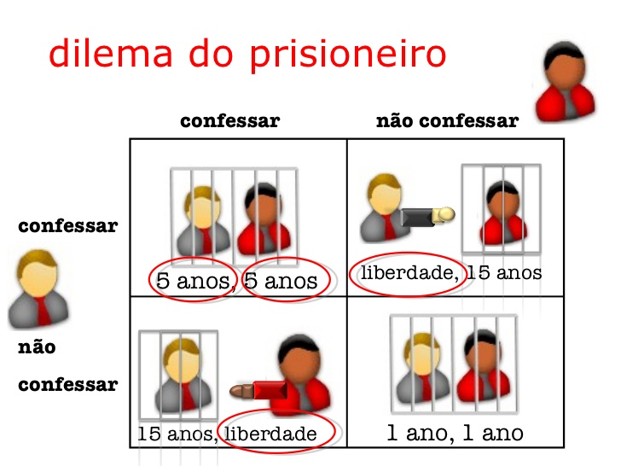
Dilema do prisioneiro

Slide 4
I - Vender Fraternidade(cont.)
3. Tipo de problema:
em área onde os ideais não são ligados à vida pessoal do indivíduo (benefício pessoal pequeno)
onde ideologia é importante
benefício almejado é para a comunidade (não específico para nenhum indivíduo)
exige participação da comunidade
tem custo direto e pessoal. Ex.: $, trabalho físico ou intelectual, dedicação de tempo disponível, etc.
pode ser regional: rodízio, economia de água, etc. ou geral: salvar as baleias (japoneses), ozônio

Slide 5
Fraternidade = Recursos Comuns
É uma situação em que indivíduos agindo:
de forma independente e
racionalmente de acordo com seus próprios interesses
Atua em contrariedade aos melhores interesses de uma comunidade, esgotando algum recurso comum.
Recursos comuns que não tem dono serão utilizados mais do que o desejável
Quanto mais se usa maior é a “externalidade negativa”,
ou seja uma menor disponibilidade para os outros do grupo/ sociedade
Com medo de ficar sem, cada indivíduo vai usar o máximo que estiver ao ser alcance, ou vai colaborar o menos possível

Slide 6
II - Resolvendo Dilemas Sociais
1. Apelos pessoais são inadequados por que não existem benefícios pessoais
benefício independe
do esforço
benef.
ideal de cooperação
benefício < esforço
caronas
número que
coopera
sacrificados

Slide 7
II - Resolvendo Dilemas Sociais(cont.)
2. Mudando as características do problema
Duas formas:
A. Comportamental: persuadir indivíduos a cooperarem pelo prazer da solução do problema Ex. Reciclagem de lixo voluntária:
Facilitadores: coleta diferenciada (interesse do governo) comunicação: feedback da coleta (kls/casa) aproveitamento, etc.
B. Estrutural: alterar composição do problema: quem coopera mais tem mais benefício Ex. Cobrança de lixo não reciclavel/ multas/ etc.
Alterar a maneira de apresentar o problema é importante por que:
comportamento é dificil de alterar
muitos dilemas sociais podem acabar pela mudança de forma (comportamental x estrutural). Ex. rodízio

Slide 8
Mudança Comportamental
Rótulo Social

Slide 9
Mudança estrutural

Slide 10
III - Barreiras para Cooperação
Em geral existem 4 razões para os indivíduos não cooperarem para o bem comum:
1. Preservação da liberdade e auto determinação (faço o que eu quero ou sei mais que os outros):
reactance theory ou reação às ameaças: quando uma norma, lei ou ação reduz as opções de escolha do indivíduo esse limita ou reduz a cooperação.
2. Vontade de não ser um “sacrificado”:
ponto extremo: dedicar-se a uma causa e não vencer por falta de cooperação. Ex. Conservação de energia/ água; Dengue, etc.
percepção da chance de atingir o objetivo é relacionada com cooperação. Ex. Fé em tecnologia e economia de energia.

Slide 11
III - Barreiras para Cooperação(cont.)
3. Defesa dos próprios interesses
Provavelmente a barreira mais importante
característica principal de dilemas sociais é: Benefício por cooperar é menor do que por não cooperar
melhor maneira de combater essa barreira é fazer com que o valor da cooperação seja entendido como benefício (moral ou social) - vender o benefício = mudança comportamental
4. Falta de confiança no resto da comunidade
envolvimento é o melhor indicador do interesse
espiral do silêncio: a maioria colabora => colaboração mais provável

Slide 12
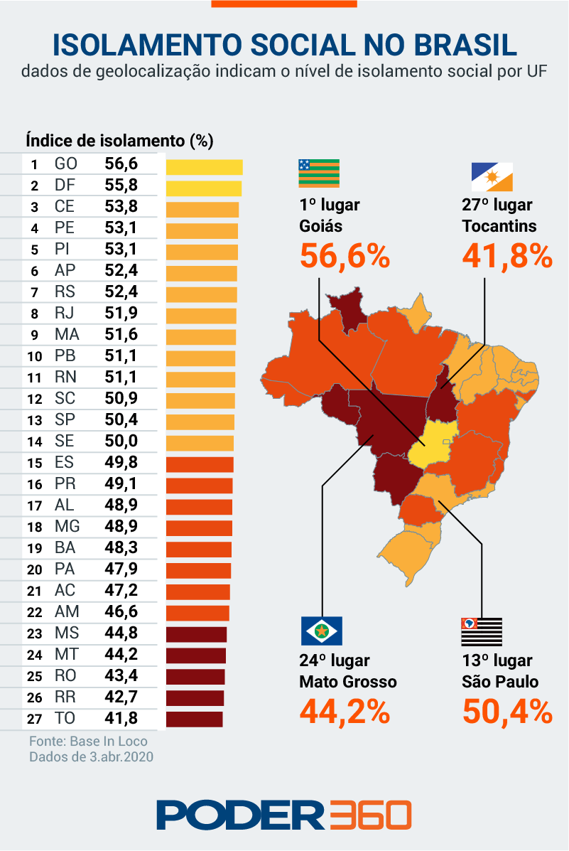
Confiança na comunidade
Estímulo à reatância

Slide 13
III - Barreiras para Cooperação(cont.)
Barreiras dependem:
da apresentação do problema:
Ex. Rodízio => cooperação é:
95% estrutural (multas)
90% comportamento colaborativo declarado
60% comportamento colaborativo esperado da comunidade
do tipo de solução:
estrutural => reactance está sempre presente
comportamental => as outras três: não sacrificado, auto-interesse e desconfiança da comunidade
Mr. W

Slide 14
IV - Superando as Barreiras
Objetivo é obter comportamento
Mudança ou reforço de comportamento
Em geral Atitude é positiva:
causas sociais e/ou
politicamente correto
interesse é pequeno
por causa da relação benefício/custo
pouco benefício / muito custo
Nessas condições reforço da atitude é muito importante:
1. ENVOLVIMENTO BAIXO permite indução à experimentação, mas manutenção depende de reforço positivo. Ex. volume de lixo reciclado, dinheiro ganho em não precisar abrir novos lixões
2. ENVOLVIMENTO ALTO exige uma comunicação mais argumentativa

Slide 15
IV - Superando as Barreiras(cont.)
Comunicação: a maneira mais efetiva de superar as barreiras
Auto-determinação: mensagem do tipo “criança faminta”: apresenta o problema como uma decisão entre cooperar ou ver o desaparecimento do bem social.
Comunicação deve ser específica por segmento => colocar o problema em termos das prováveis perdas para cada segmento da população

Slide 16
Auto determinação

Slide 17
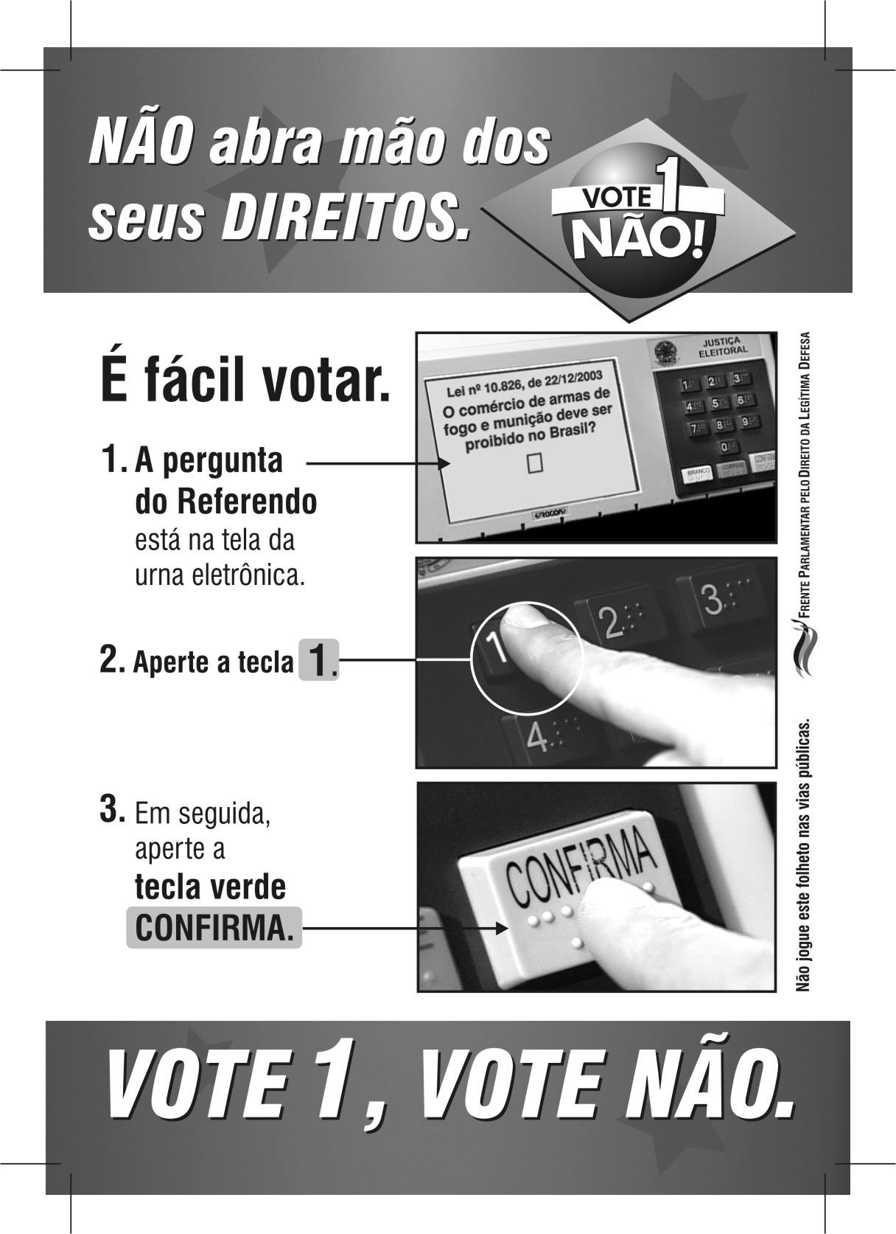
Referendo das armas [23 de outubro de 2005, não permitiu o artigo 35 do Estatuto do Desarmamento (Lei 10826 de 22 de dezembro de 2003)] BARREIRA REACTÂNCIA NA CAMPANHA DO NÃO
Não abra mão dos seus direitos.
Conquistar direitos não é fácil. Por isso nunca abra mão de um direito já conquistado.
Estão querendo tirar um direito que o cidadão de bem já tem.

Slide 18
IV - Superando as Barreiras(cont.)
2. Sacrificado (não ser um):
objetivo é fazer indivíduos crerem que o objetivo maior vai ser alcançado assim probabilidade de cooperação aumenta muito
comunicação deve focar em reforço positivo:
fatores que levem a acreditar que o sucesso está próximo.
Ex. Poluição de rios - quanto mais limpo menos poluição nova, maior colaboração Limpeza do metrô (compare com ruas e ônibus)

Slide 19
Confiança na comunidade

Slide 20
Referendo das armas: BARREIRA DESCRENÇA NA CAMPANHA DO NÃO
Infelizmente, a proibição da venda legal de armas não vai desarmar os bandidos, vai desarmar somente o cidadão de bem.
Com a proibição da venda de armas vão existir dois tipos de pessoas: as que já possuem uma arma e as que nunca vão poder ter.
Proibir a venda legal de armas pode aumentar ainda mais o contrabando de armas e munições e criar mais espaço para a ação dos bandidos. (ou seja, quem tem arma legal não vai deixar de usá-la)

Slide 21
Referendo das armas: BARREIRA SACRIFICADO NA CAMPANHA DO NÃO
A proibição não vai acabar com a violência.

Slide 22
IV - Superando as Barreiras(cont.)
3. Auto-interesse: barreira central para a participação voluntária
pelo menos quatro formas:
A.reduzir percepção do tamanho do problema: enfatizar uma parcela pequena mas relevante do problema, que esteja mais ao alcance e interesse do indivíduo. Objetivo: fazer um “zoom” no problema ao invés de persuadir a participação
Ex. Salve (ou plante) uma árvore ao invés de salve a floresta

Slide 24
IV - Superando as Barreiras(cont.)
3. Auto-interesse: barreira central para a participação voluntária (cont.)
B. Enfatizar o papel do indivíduo:
o aumento perceptivo da relativa importância do indivíduo na solução do problema, causa um acréscimo na probabilidade de participação
ligação direta entre o indivíduo e o grupo causa maior participação. Ex.: AMWAY, AAA
Forma de comunicar: segmentação por camadas => particular p/ geral . foco nos moradorores para atingir o quarteirão . foco nos quarteirãoes para atingir a vizinhança . foco nas vizinhanças para atingir a cidade . foco nas cidades para atingir o estado

Slide 25
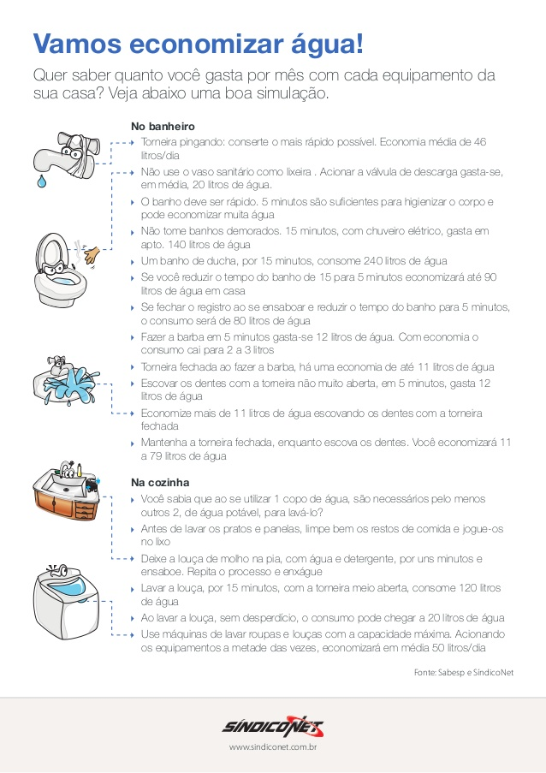
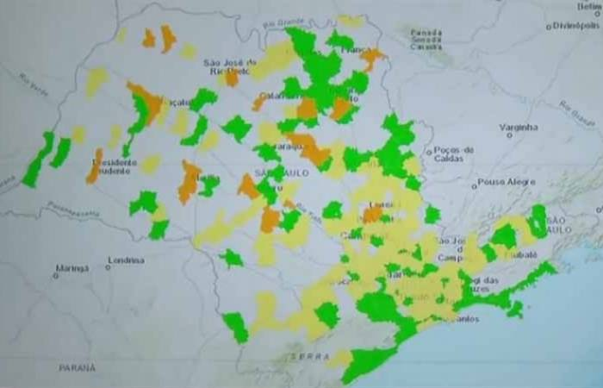
Com o melhor índice da região, Isolamento Social em
Ourinhos atingiu 62% de adesão no domingo, 12

Slide 26
IV - Superando as Barreiras(cont.)
3. Auto-interesse: barreira central para a participação voluntária (cont.)
C. Cooperação em função do benefício social:
incentivos podem ser uma forma de aumentar o benefício percebido ($ por lixo reciclado)
porém, somente incentivos muito grandes podem mudar a percepção de prejuízo
a opção é diminuir a percepção da importância de receber o benefício ao cooperar
comunicação pode fazer esse papel: Ex. Ao invés de mostrar os benefícios de reciclar, mostrar que reciclar é um ato cívico; Povo limpo é povo civilizado

Slide 28
IV - Superando as Barreiras(cont.)
3. Auto-interesse: barreira central para a participação voluntária (cont.)
D. Facilitação da cooperação:
quanto mais fácil cooperar menor é o custo percebido
comunicação deve procurar reduzir a quantidade de antagonismos existentes em relação à cooperação voluntária.
Ex. Voluntários na AACD: dias de inscrição limitados, cursos e treinamentos específicos para TODOS

Slide 29
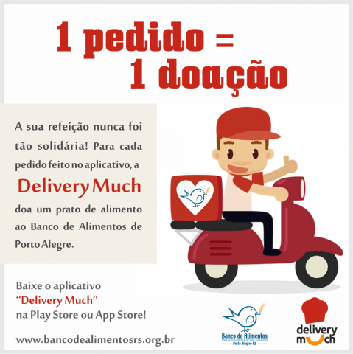
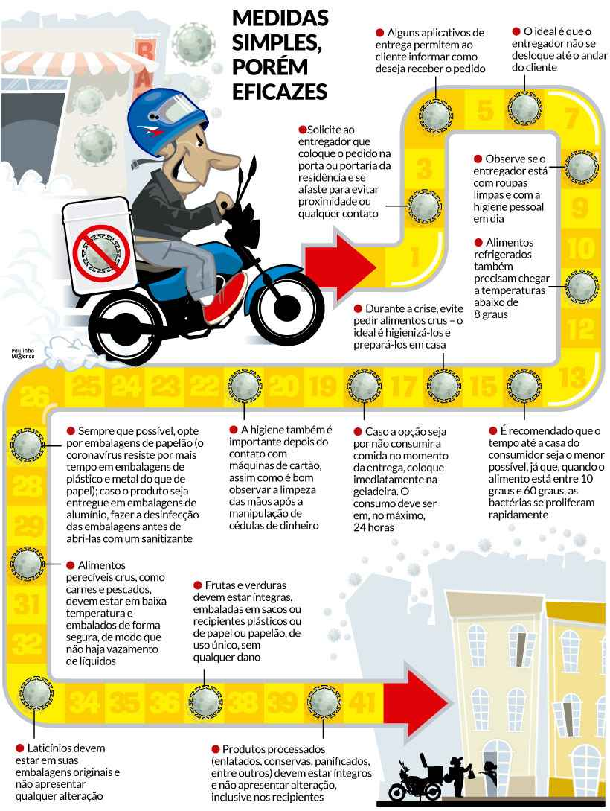

Slide 30
IV - Superando as Barreiras(cont.)
4. Desconfiança pode ser reduzida através de:
A. Feedback: informação a respeito da proximidade de atingir um objetivo indica que outros também estão cooperando. Ex. resultados de pesquisa, termômetros. Aumenta a confiança na parceria da comunidade.
B. Percepção de similaridade com o grupo: aumenta a sensação de grupo, união em torno do mesmo problema. Comunicação deve enfatizar quem está participando e com que efeitos.

Slide 31
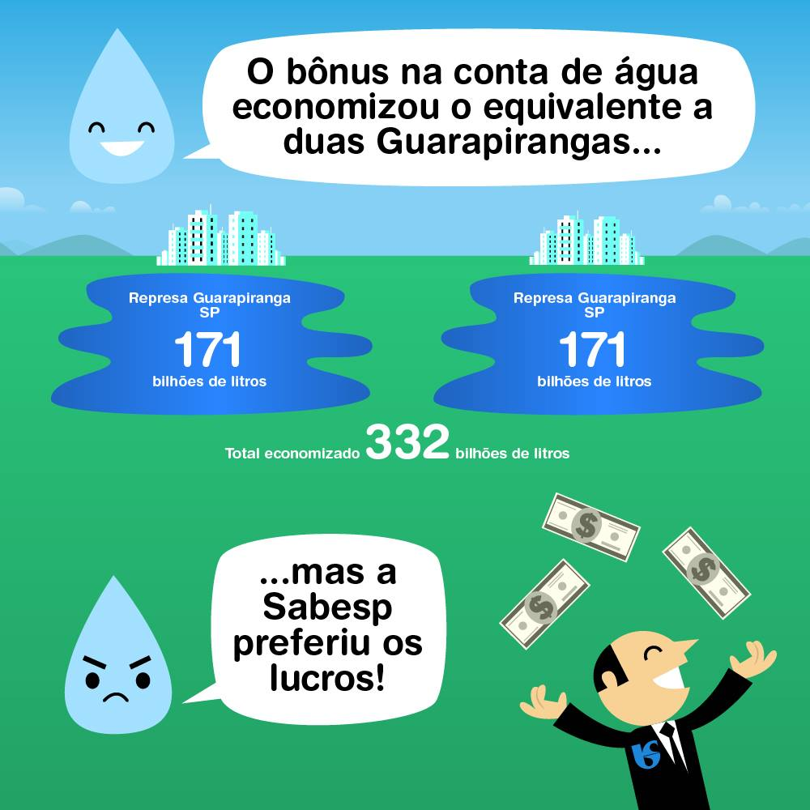
REVISTA EXAME
Sabesp é generosa com acionistas, mas não com investimentos
A Sabesp é uma das empresas de saneamento mais generosas do mundo com os acionistas. Mas, pela estratégia de investimento, não pode nem economizar água: seus carcomidos canos estourariam
Por Maria Luíza Filgueiras
access_time26 nov 2014, 09h3

Slide 32
V - Conclusão
Dilemas sociais são uma situação especial dentro do marketing social: > custo é individual e benefício é social > problema afeta uma comunidade e só é resolvido com grande esforço > em geral interesse em resolver o problema é pequeno mas necessário > existem muitas barreiras para a cooperação > comunicação tem papel fundamental

Slide 33
Papel da comunicação
Para aumentar participação nas mobilizações sociais comunicação precisa focar em:
Pessoal: envolver mais pessoas e interações entre elas
Identificável: comportamentos tem que ser observável e individualizado
Normativo: determinar o que as pessoas devem fazer e o que pessoas relevantes já fazem
Rótulo: como as pessoas se vêem ou gostariam de ser ver
Conectada: determina a estrutura que as pessoas mantém nas relações associadas ao comportamento desejado.
Social Mobilization
Todd Rogers, Noah J. Goldstein,and Craig R. Fox
Annu. Rev. Psychol. 2018.69:357-381. Downloaded from www.annualreviews.org

